Slide 1
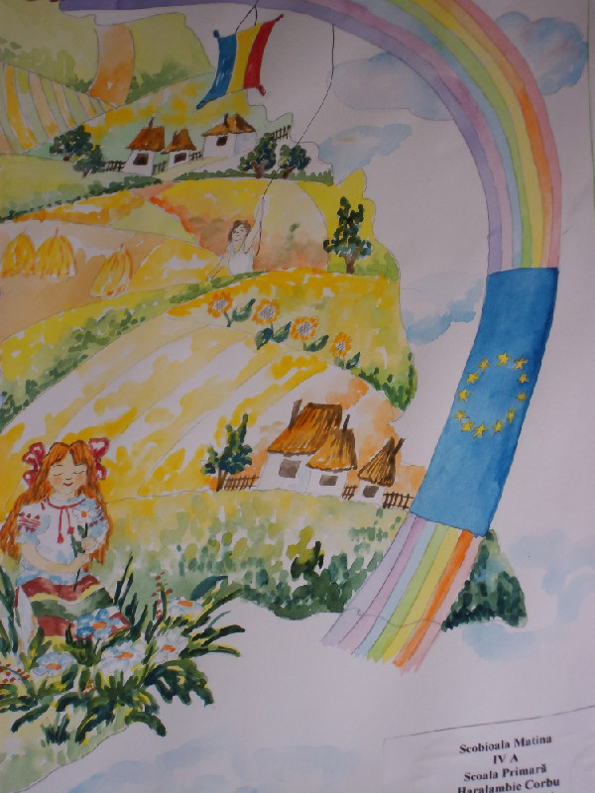
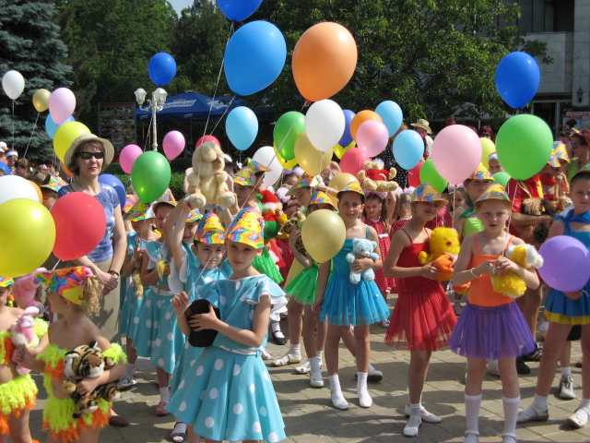
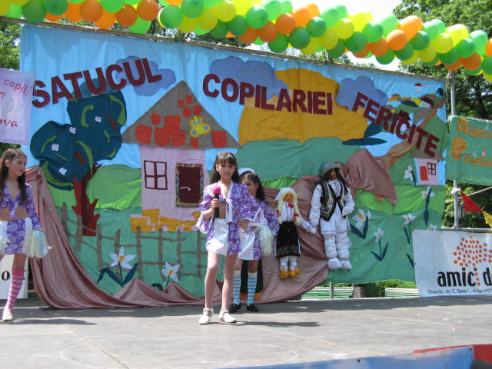
“Să nu-i educăm pe copiii noştri pentru lumea de azi. Această lume nu va mai exista când ei vor fi mari şi nimic nu ne permite să ştim cum va fi lumea lor. Atunci, să-i învăţăm să se adapteze.” (Maria Montessori –”Descoperirea copilului”)

Slide 2
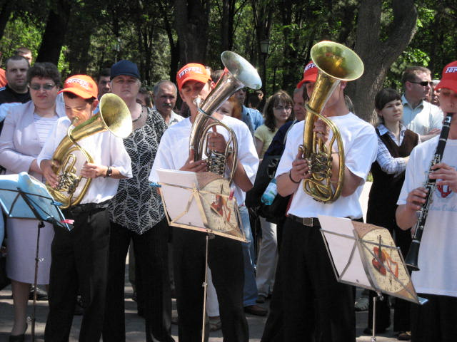
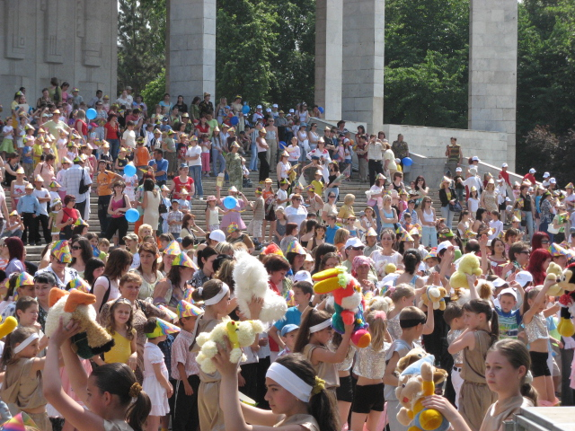
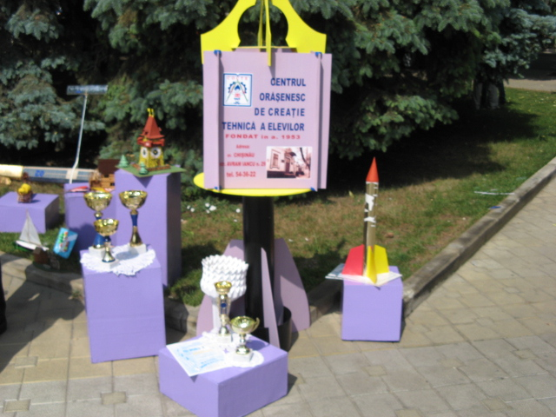
Conform prevederilor Codului Educației al Republicii Moldova (Monitorul Oficial Nr. 319-324 art. nr: 634), Capitolul VII. Articolul 36. (1) ”Învăţămîntul extraşcolar se realizează în afara programului şi activităţii şcolare prin activităţi complementare procesului educaţional desfăşurat în instituţiile de învăţămînt şi are menirea să dezvolte potenţialul cognitiv, afectiv şi acţional al copiilor şi tinerilor, să răspundă intereselor şi opţiunilor acestora pentru timpul liber”.

Slide 3
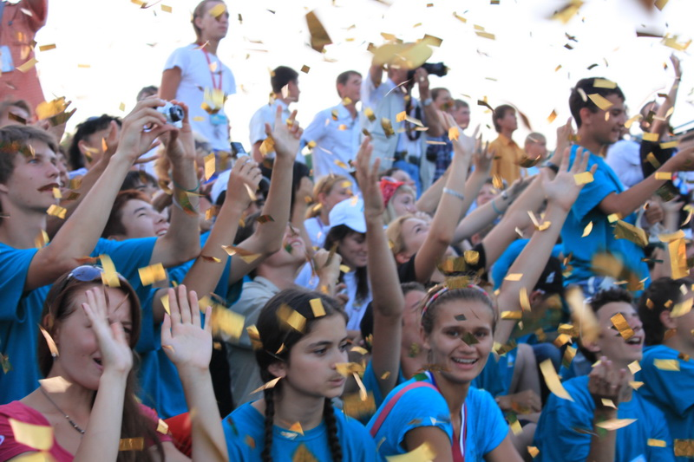
Educaţia prin activităţile extracurriculare urmăreşte identificarea şi cultivarea corespondenţei optime dintre aptitudini, talente, cultivarea unui stil de viaţă civilizat, precum şi stimularea comportamentului creativ în diferite domenii. Începând de la cea mai fragedă vârstă, copiii acumulează o serie de cunoştinţe punîndu-i in contact direct cu obiectele şi fenomenele din natură.
Activitatea extraşcolară este segmentul de educaţie, care asigură în mare parte transferul de cunoştinţe, acumulate de către elevi în cadrul programului standard de ore obligatorii (curriculum formal) în practică, ceea ce oferă elevului deprinderi practice de a implementa în practică cunoştinţele teoretice acumulate.

Slide 4
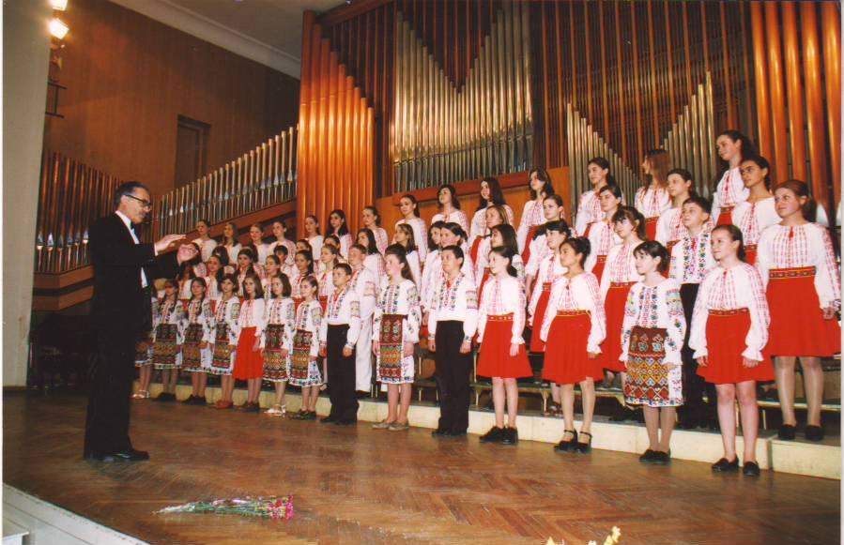
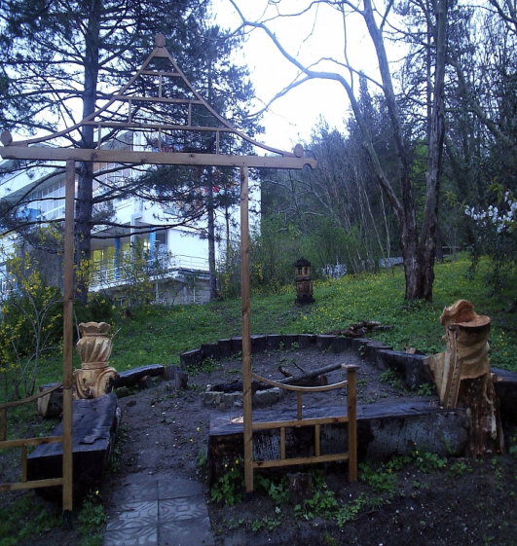
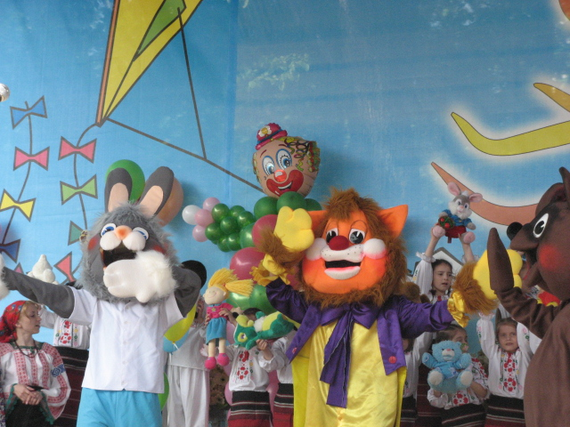
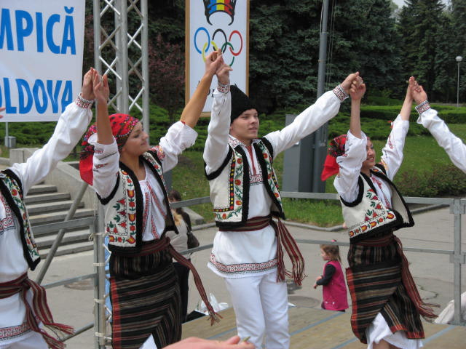
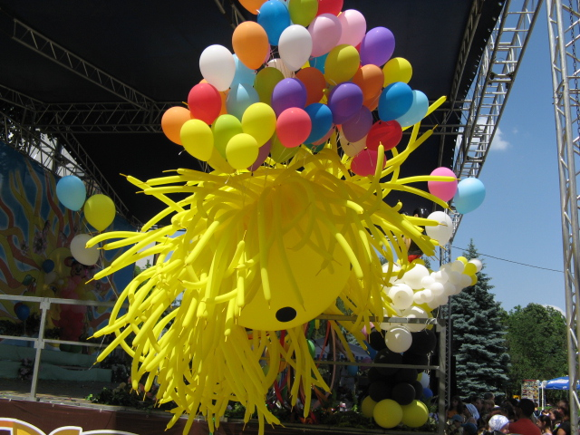
Învăţămantul extraşcolar se realizează în grup sau individual în instituţii extraşcolare de stat şi private (centre, palate, case de creaţie, cluburi de creaţie tehnico-ştiinţifice, centre ale tinerilor turişti, centre ale tinerilor naţionalişti, şcoli sportive de agrement etc.), în baza unor activităţi educative specifice, de către cadrele pedagogice în colaborare cu familia, unităţile socio-culturale, mass-media, organizaţii de copii şi tineret etc.

Slide 5
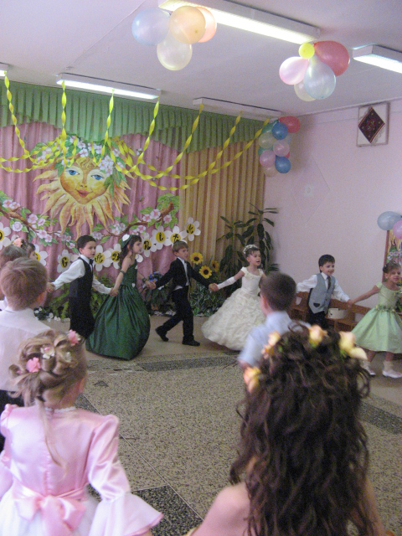
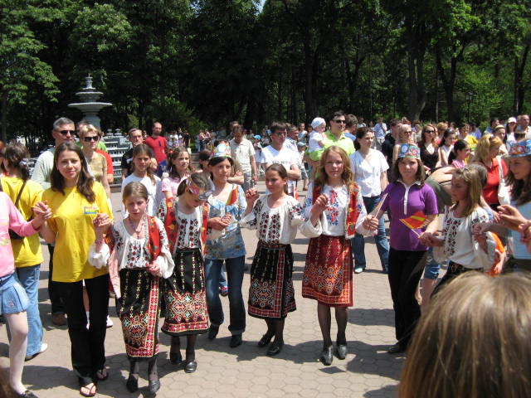
Accesul la activităţile realizate de instituţiile extraşcolare de stat este liber şi gratuit pentru toţi solicitanţii cu vîrsta între 5-19 ani, cu excepţia şcolilor sportive, indiferent de gen, rasă, origine, etnica, confesiune, oferindu-le tuturor, posibilități egale pentru dezvoltare multilaterală și autodeterminare în sfera timpului liber.

Slide 6
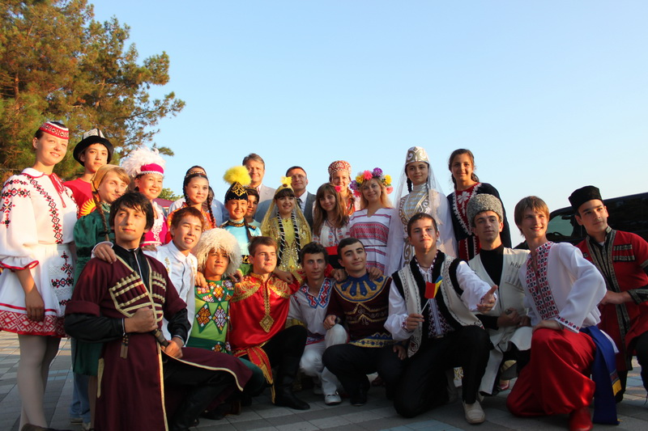
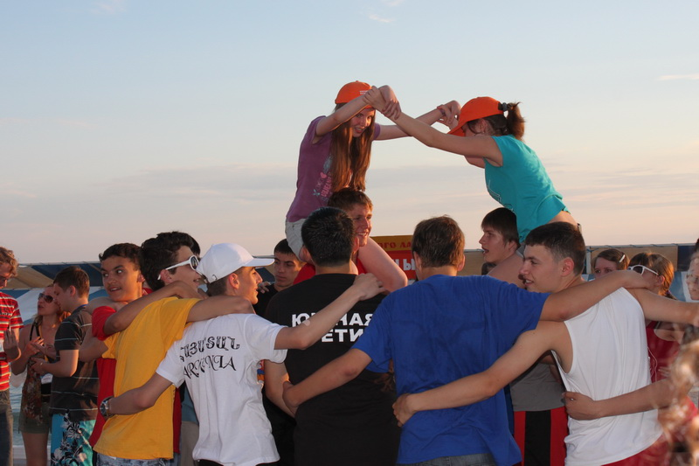
Instituția extrașcolară va activa în baza următoarelor principii:
Principiul echității și al non-disciminării;
Principiul parteneriatului social și al co-managementului;
Principiul respectării drepturilor copilului și ale omului;
Principiul centrării pe valorile general-umane, naționale și democratice;
Principiul diferențierii și individualizării demersului educațional;
Principiul corelării intereselor individuale ale beneficiarului cu cele ale societății;
Principiul creativității;
Principiul unității educației și autoeducației.

Slide 7
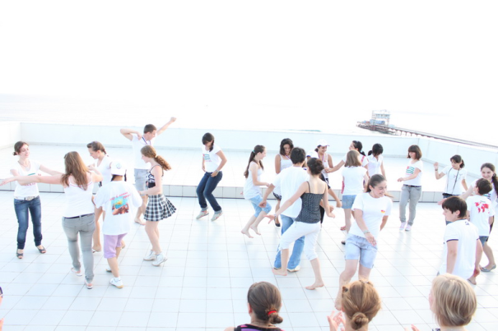
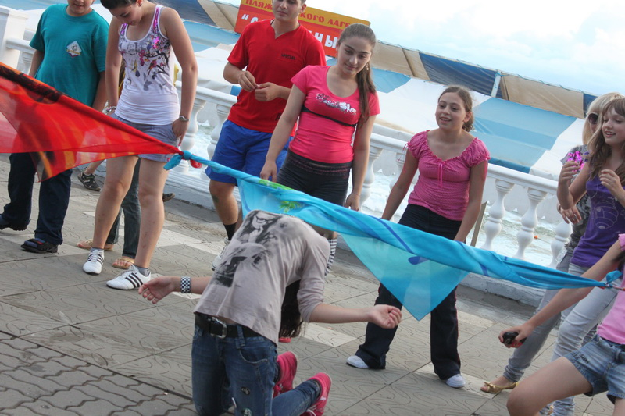

Slide 8
Beneficiile activităților extrașcolare:
Activităţile extraşcolare îi formează şi le oferă copiilor ocazia de a avea propria părere şi de a căpăta mai multe abilităţi de învăţare.”
„Activităţile extraşcolare se desfăşoară într-o atmosferă neformală, ceea ce contribuie la încheierea învăţării formale.
Activităţile extraşcolare îi ajută pe copii să-şi exprime emoţiile, să cunoască lucruri noi şi totodată să se simtă importanţi pentru societate.
Cursurile suplimentare reprezintă o oportunitate de a descoperi pentru sine acele activități care nu sunt incluse în programul școlar sau li se acordă prea puțină atenție în conformitate cu curriculum de studii.
Varietatea de activitate poate fi chiar cea mai bună metodă de odihnă și relaxare și dacă ne gîndim la faptul că odihna de acasă se rezumă la vizionarea televizorului sau jocurile computerizate.
În centrele de artă, copilul beneficiază de un cerc suplimentar de comunicare.
Frecventînd aceste cursuri, copilul capătă mai mulți prieteni, întrucît, interesele comune îi apropie.
Înscrierea copilului la cursuri este o modalitate de a-i spori gradul de autoapreciere.
Dacă la școală copilul nu strălucește cu note mari și se simte mai rău decât alții, cursurile de la care primește satisfacție, cu siguranță, vor avea efect. Aici nu există note, fiecare își poate da frîu liber fanteziei și poate fi mai bun.
Unii din ei se afirmă nu doar în cadrul centrului, dar şi la nivel republican şi internaţional.
E foarte bine când copilul poate să-şi aleagă singur ocupaţia, dar şi mai bine când intervin şi părinţii.
Activităţile extraşcolare le lărgesc orizontul de cunoştinţe şi le cultivă copiilor anumite valori.
Dacă copilul are ocazie să facă ceea ce îi place, el creşte intelectual şi moral.

Slide 9
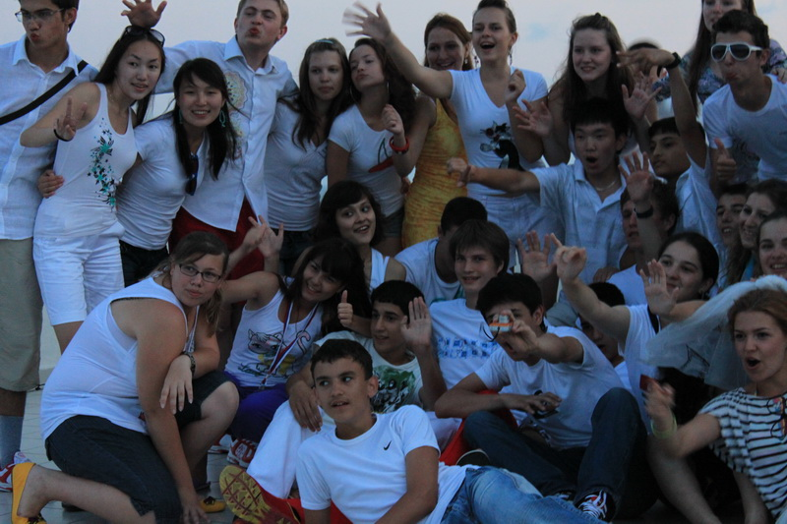
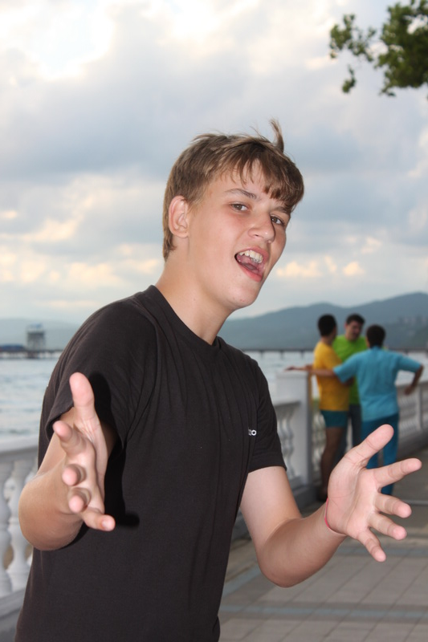
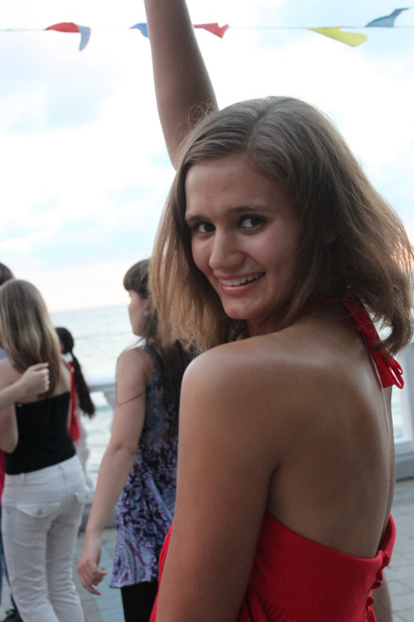
Urmărind formarea şi dezvoltarea abilităţilor creative pro-active ale copilului, în baza aptitudinilor personale individuale, duce spre crearea perspectivelor de educare armonioasă, multilaterală a elevului, fapt care dezvoltă şi formează cultura generală a fiecărui individ în parte şi trecerea de la nivelul mediu de educaţie la performanţa de acumulare a inteligenţei personale şi, deci, la formarea personalităţii de succes.

